Slide 2

高科
Alex
高溢馨
Isaaca
張馨月
Nicole
高耀恩
Samuel
Chinese International Missions
國 際 華 人 宣 教 協 會

Slide 3
題目： 恩典之路
哥林多前書15: 10

Slide 4
弟兄們，我如今把先前所傳給你們的福音告訴你們知道； 這福音你們也領受了，又靠着站立得住，
並且你們若不是徒然相信，能以持守我所傳給你們的，就必因這福音得救。
我當日所領受又傳給你們的； 第一，就是基督照聖經所說，為我們的罪死了，
而且埋葬了； 又照聖經所說，第三天復活了，
並且顯給磯法看，然後顯給十二使徒看；
後來一時顯給五百多弟兄看，其中一大半到如今還在，卻也有已經睡了的。

Slide 5
7. 以後顯給雅各看，再顯給眾使徒看。
8. 末了也顯給我看； 我如同未到產期而生的人一
般。
我原是使徒中最小的，不配稱為使徒，因為我從前逼迫神的教會。
10.然而，我今日成了何等人，是蒙神的恩才成的，
並且祂所賜我的恩不是徒然的。我比眾使徒格
外勞苦； 這原不是我，乃是神的恩與我同在。

Slide 6
在恩典裡站主得穩

Slide 7
弟兄們，我如今把先前所傳給你們的福音告訴你們知道； 這福音你們也領受了，又靠着站立得住，
並且你們若不是徒然相信，能以持守我所傳給你們的，就必因這福音得救。

Slide 8
詩篇63篇1節：
「在乾旱疲乏無水之地，我渴想你，我的心切慕你。」

Slide 9
2. 在恩典裡的塑造

Slide 10
畢玉書牧師從美國去到南非宣教

Slide 11
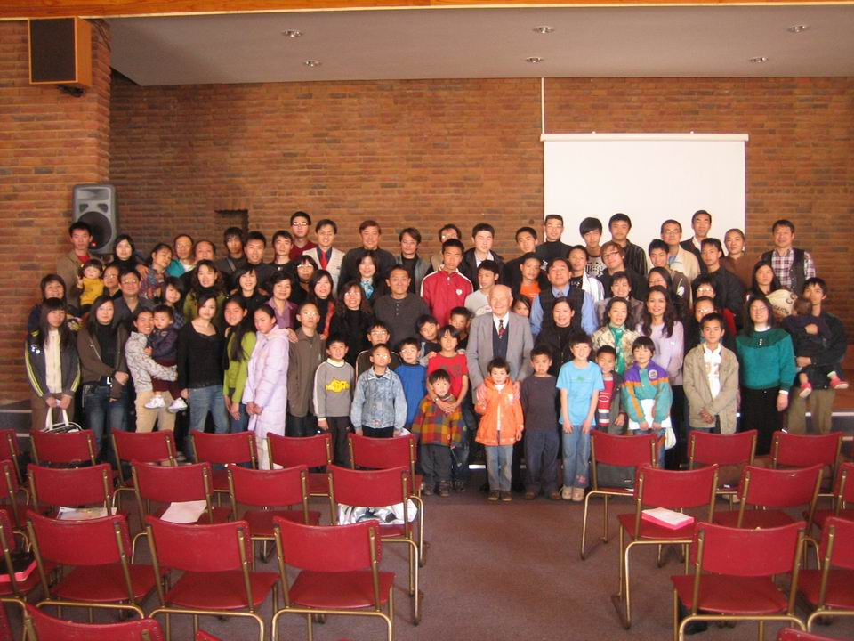
建立 斐京華人基督教會

Slide 12
我雖然行過死陰的幽谷，也不怕遭害，
祢的杖，祢的竿，都安慰我。

Slide 13
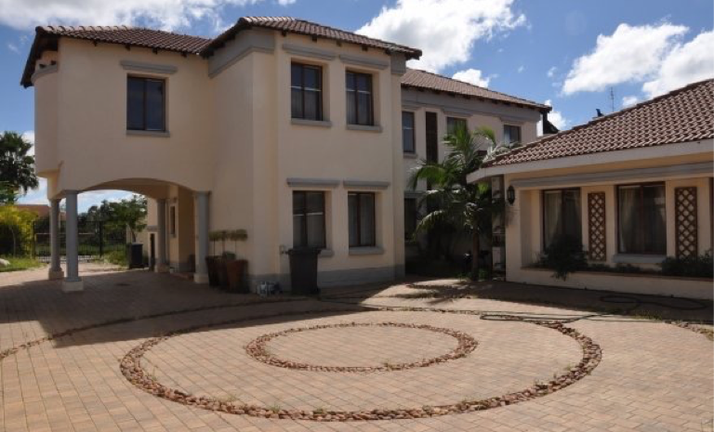

Slide 14
3. 在恩典裡的回應

Slide 15
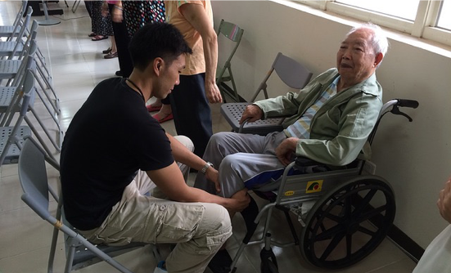
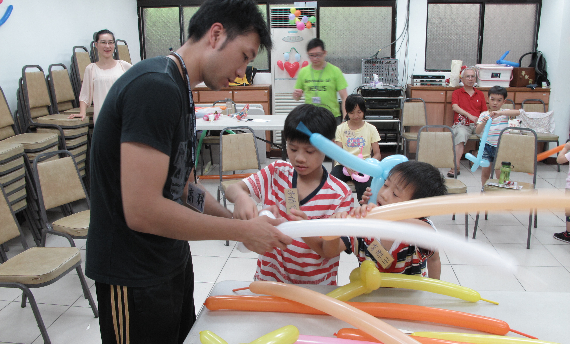
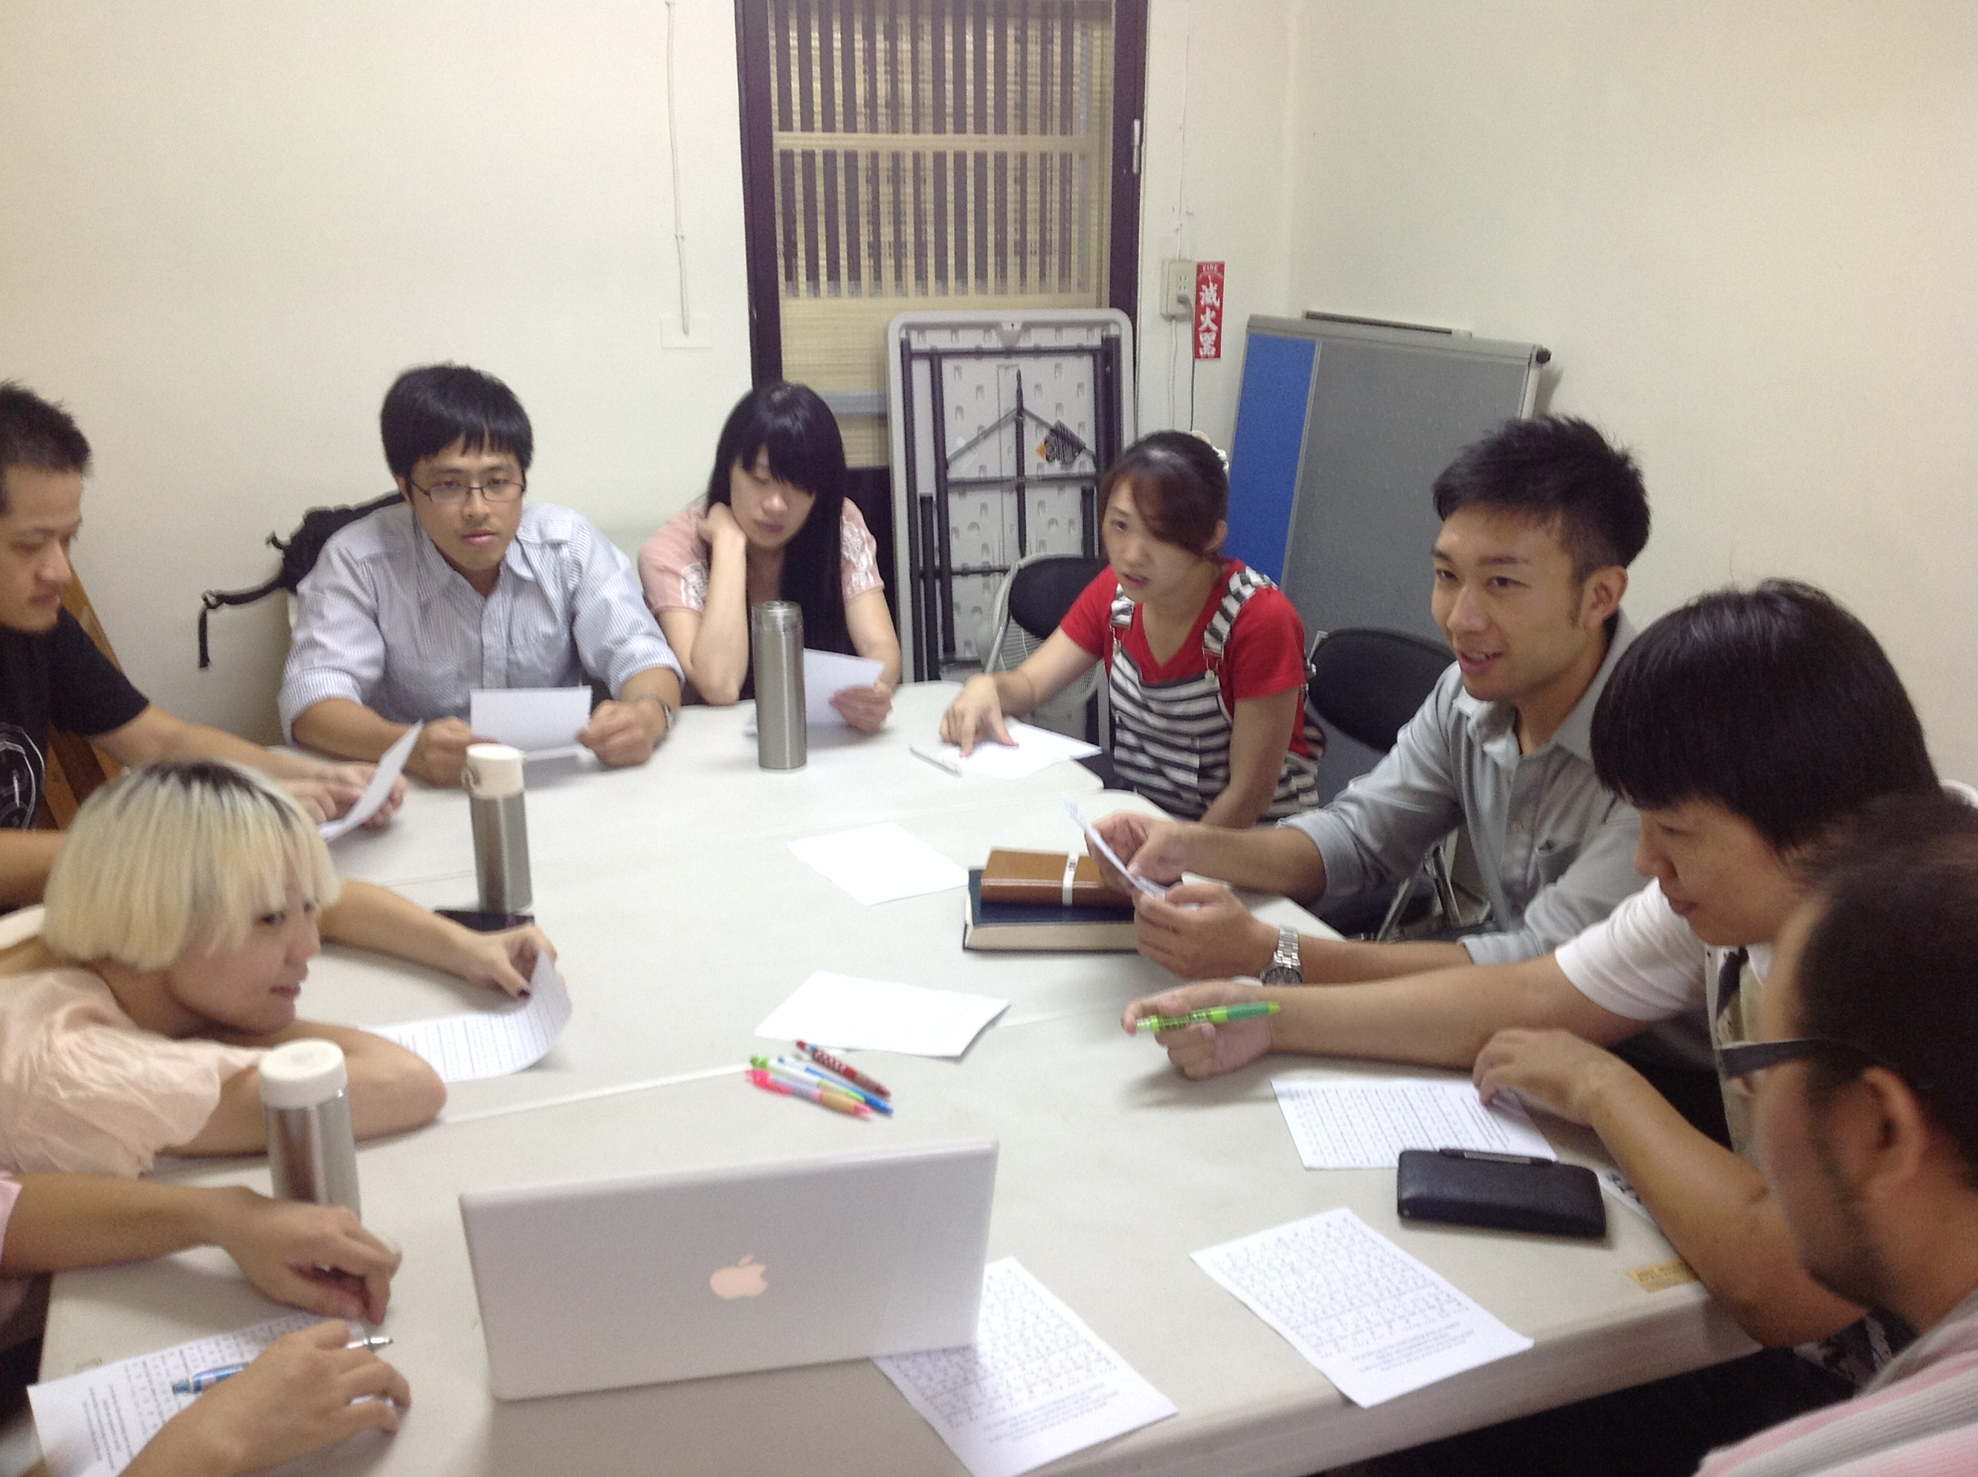
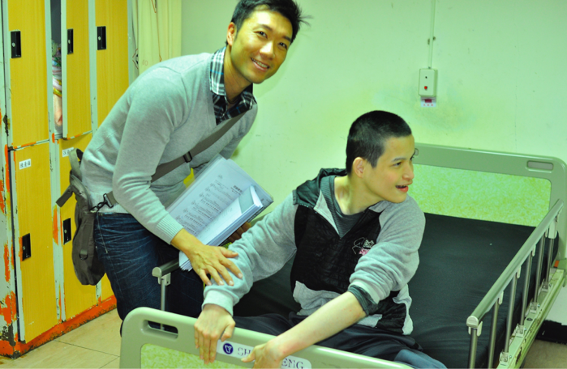
在事奉中塑造事奉的眼光

Slide 16
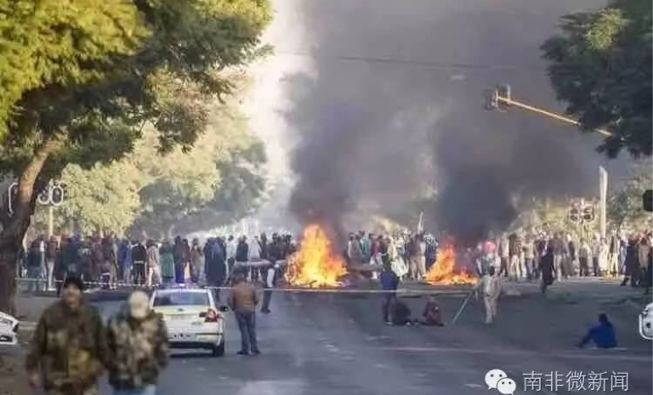
南非社會、政局的改變，對華人教會大帶來衝擊。

Slide 17
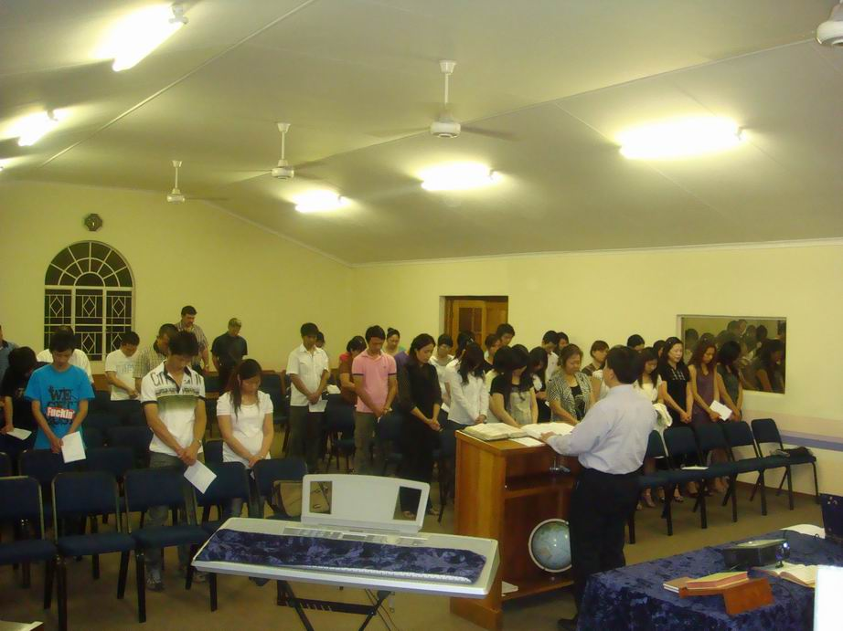
2013年9月羅斯敦堡福清華人基督教會成立

Slide 18
然而，我今日成了何等人，是蒙神的恩才成的，並且祂所賜我的恩不是徒然的，我比眾使徒格 外勞苦；這原不是我，乃是神的恩與我同在。

Slide 19
在恩典的道路上：
站立得穩
被主塑造
回應主恩

